Slide 1
Выведение результатов хозяйственно-финансовой деятельности аптечной организации
3 курс 6 семестр

Slide 2
В современных экономических условиях деятельность каждого хозяйствующего субъекта является предметом внимания обширного круга участников рыночных отношений (организаций и лиц), заинтересованных в результате его функционирования. На основании доступной им отчетности, учетной информации указанные лица стремятся оценить финансовое положение организации. Основным инструментом для этого, как уже отмечалось, служит анализ финансово-хозяйственной деятельности, при помощи которого можно объективно оценить внутренние и внешние отношения анализируемого объекта: охарактеризовать его платежеспособность, эффективность и доходность деятельности, перспективы развития, а затем по его результатам принять обоснованные решения.

Slide 3
анализ финансово-хозяйственной деятельности дает возможность оценить:
• имущественное состояние предприятия;
• степень предпринимательского рынка, в частности возможность погашения обязательств перед третьими лицами;
• достаточность капитала для текущей деятельности и долгосрочных инвестиций;
• потребность в дополнительных источниках финансирования;
• способность к наращиванию капитала;
• рациональность привлечения заемных средств;
• обоснованность политики распределения прибыли и др.

Slide 4
В современных условиях руководителей уже не устраивает обычная констатация величины показателей отчетности, а интересует конкретное заключение о
достаточности платежных средств,
нормальных соотношений собственного и заемного капитала,
скорости оборота капитала и причинах ее изменения,
типах финансирования тех или иных видов деятельности.
Именно поэтому цифры, характеризующие объем реализации, чистую прибыль, становятся нагляднее в сравнении с размером затраченного капитала.
Финансовое состояние организации - это экономическая категория, отражающая состояние капитала в процессе его кругооборота и способность субъекта хозяйствования к саморазвитию на фиксированный момент времени.
В процессе снабженческой, производственной, сбытовой и финансовой деятельности происходит непрерывный процесс кругооборота капитала, изменяются структура средств и источников их формирования, наличие и потребность в финансовых ресурсах и, как следствие, финансовое состояние организации, внешним проявлением которого выступает платежеспособность.

Slide 5
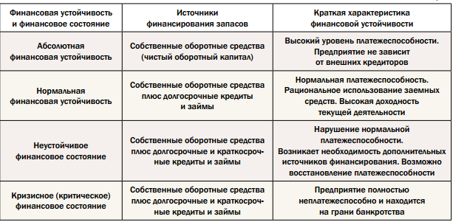
Типы финансовой устойчивости предприятия
Финансовое состояние может быть устойчивым, неустойчивым (предкризисным) и кризисным. Способность предприятия своевременно производить платежи, финансировать свою деятельность на расширенной основе, переносить непредвиденные потрясения и поддерживать свою платежеспособность в неблагоприятных обстоятельствах свидетельствует о его устойчивом финансовом состоянии, и наоборот.

Slide 6
Для обеспечения финансовой устойчивости организация должна обладать гибкой структурой капитала, уметь организовать его движение таким образом, чтобы обеспечить постепенное превышение доходов над расходами с целью сохранения платежеспособности и создания условий для развития деятельности.
Следовательно, финансовая устойчивость - это способность организации функционировать и развиваться, сохранять равновесие своих активов и пассивов в изменяющейся внутренней и внешней сфере, гарантирующего его постоянную платежеспособность и инвестиционную привлекательность в границах допустимого уровня риска.
Финансовое состояние организации, ее устойчивость и стабильность зависят от результатов его производственной, коммерческой и финансовой деятельности.
Если производственный и финансовый планы успешно выполняются, то это положительно влияет на финансовое положение.
И наоборот, в результате перевыполнения плана по производству и реализации продукции происходит повышение ее себестоимости, уменьшение выручки и суммы прибыли и, как следствие, ухудшение финансового состояния организации и ее платежеспособности.

Slide 7
Следовательно, устойчивое финансовое состояние не является счастливой случайностью, а итогом грамотного, умелого управления всем комплексом факторов, определяющих результаты хозяйственной деятельности организации.
Устойчивое финансовое положение в сою очередь оказывает положительное влияние на выполнение производственных планов и обеспечение нужд производства необходимыми ресурсами.
Именно поэтому финансовая деятельность должна быть направлена на обеспечение планомерного поступления и расходования денежных ресурсов, выполнение расчетной дисциплины, дисциплины рациональных пропорций собственного и заемного капитала и наиболее эффективное его использование.

Slide 8
цель анализа - своевременно выявлять и устранять недостатки в финансовой деятельности и находить резервы улучшения финансового состояния предприятия и его платежеспособности
Задачи анализа:
на основе изучения взаимосвязи между разными показателями производственной, коммерческой и финансовой деятельности дать оценку выполнения плана поступлению финансовых ресурсов и их использованию с позиции улучшения финансового состояния организации;
прогнозировать возможные финансовые результаты, экономическую рентабельность, исходя из различных условий хозяйственной деятельности, наличия собственных и заемных ресурсов и разработанных моделей финансового состояния при разнообразных вариантах использования ресурсов;
выявлять внутренние резервы;
обосновывать экономические нормативы и бизнес-план организации;
разрабатывать конкретные мероприятия, направленные на более эффективное использование финансовых ресурсов и укрепления финансового состояния организации;
внедрять принятые управленческие решения.

Slide 9
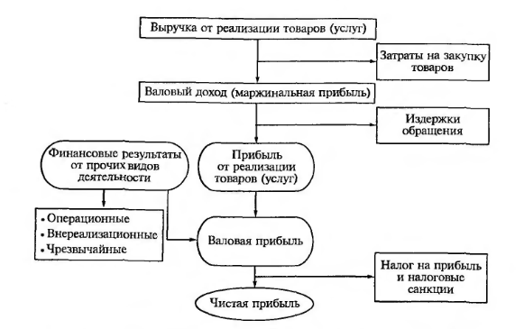
Выведение результатов
Виды прибыли

Slide 10
Определения
Валовый доход определяется как разница между продажной и покупной стоимостью товаров (торговые наложения). Его также называют маржинальной прибылью. Валовый доход аптечной организации образуется в основном за счет торговых надбавок, которые устанавливаются в процентах к отпускным ценам производителя или организации оптовой торговли.
Торговая надбавка — это элемент цены продавца, обеспечивающий ему возмещение затрат по продаже товаров и получение прибыли.
Прибыль от реализации товаров — это показатель, характеризующий финансовый результат торговой деятельности и определяемый как превышение валового дохода над издержками за определенный период времени
Валовая прибыль — это показатель, характеризующий конечный финансовый результат деятельности организации и представляющий собой сумму прибыли от реализации товаров, услуг, имущества и сальдо доходов и расходов от внереализационных операций.
Чистая прибыль — это часть валовой прибыли, которая остается в распоряжении организации после уплаты в бюджет налога на прибыль.

Slide 11
Общей положительной тенденцией является ежегодное увеличение валовой и чистой прибыли.
На величину валовой и чистой прибыли оказывают влияние определенные факторы
?

Slide 12
РАСХОДы АПТЕКИ
Расходы - обоснованные и документально подтвержденные затраты, понесенные организацией для осуществления деятельности, направленной на получение дохода.
Обоснованные расходы - это экономически оправданные затраты, оценка которых выражена в денежной форме. Под документально подтвержденными расходами понимаются затраты, подтвержденные документами, оформленными в соответствии с законодательством РФ.
В бухгалтерском учете расходы организации в зависимости от их характера, условий осуществления и направлений деятельности орга­низации подразделяются на:
расходы по обычным видам деятельности (в торговых организациях - издержки обращения);
операционные расходы;
внереализационные расходы;
чрезвычайные расходы.

Slide 13
Показатели:
Абсолютные
позволяют определить, какие источники средств и в каком объеме используются для покрытия запасов. Практическую работу по анализу показателей абсолютной финансовой устойчивости осуществляют на основании данных бухгалтерского баланса
В ходе производственного процесса происходит постоянное пополнение запасов, товарно-материальных ценностей. В этих условиях используют как собственные оборотные средства, так и заемные (краткосрочные и долгосрочные займы и кредиты). Изучая излишек или недостаток средств для формирования запасов, также устанавливают абсолютные показатели финансовой устойчивости.
Характеристика финансовой устойчивости в долгосрочном плане на основе расчета абсолютных показателей дает лишь общую оценку.
Относительные
Степень зависимости от внешних инвесторов и кредиторов характеризуют относительные показатели финансовой устойчивости. Относительные показатели финансовой устойчивости позволяют также оценить степень защищенности инвесторов и кредиторов, поскольку выражают способность организации погасить свои долгосрочные обязательства перед партнерами.
Относительные показатели финансового состояния анализируемой организации можно сравнить с:
общепринятыми «нормами» для оценки степени риска и прогнозирования возможности банкротства;
аналогичными данными других организаций, что позволяет выявить сильные и слабые стороны организации и ее возможности;
аналогичными данными за предыдущие годы для изучения тенденции улучшения или ухудшения финансового состояния организации.

Slide 14
Для разных категорий пользователей или субъектов финансового анализа наибольший интерес представляют различия, соответствующие их профессиональным и финансовым интересам раздела анализа.
Для налоговой инспекции необходимо в первую очередь знание таких финансовых показателей, как прибыль, рентабельность активов, рентабельность реализации и другие показатели рентабельности.
Для кредитующих банков - выписка о платежеспособности и ликвидности активов организации, то есть возможность покрыть свои обязательства быстро реализуемыми активами. Эту информацию дает исследование величины и динамики коэффициентов абсолютной и текущей ликвидности. Для партнеров по договорным отношениям (поставщиков продукции и ее потребителей) в первую очередь важна финансовая устойчивость организации, то есть степень зависимости своей хозяйственной деятельности от заемных средств, способность маневрировать средствами, финансовая независимость организации.
Для акционеров и инвесторов в первую очередь представляют интерес показатели, влияющие на доходность капитала организации, курс акций и уровень дивидендов.
Рентабельность капитала показывает, сколько прибыли за расчетный период организация получает на рубль своего капитала. Не менее важен объем реализации, непосредственно влияющий на прибыль.

Slide 15
Методы анализа финансово-хозяйственной деятельности
Горизонтальный (временной) анализ - сравнение каждой позиции отчетности с предыдущим периодом.
Вертикальный (структурный) анализ - определение структуры итоговых финансовых показателей с выявлением влияния каждой позиции отчетности на результат в целом.
Трендовый анализ - сравнение каждой позиции отчетности с рядом предшествующих периодов и определение тренда, то есть основной тенденции динамики показателя, очищенной от случайных влияний и индивидуальных особенностей отдельных периодов. С помощью тренда формируют возможные значения показателей в будущем, а следовательно, ведется перспективный прогнозный анализ.

Slide 16
Методы анализа финансово-хозяйственной деятельности
Анализ относительных показателей (коэффициентов) - расчет отношений между отдельными позициями отчета или позициями разных форм отчетности, определение взаимосвязей показателей.
Сравнительный (пространственный) анализ включает как внутрихозяйственный анализ сводных показателей отчетности по отдельным показателям организации, филиалов, подразделений, цехов, так и межхозяйственный анализ показателей данных организаций в сравнении с показателями конкурентов, со среднеотраслевыми и другими хозяйственными данными.
Факторный анализ - анализ влияния одних факторов (причин) на результативный показатель с помощью детерминированных приемов исследования. Причем факторный анализ может быть как прямым (собственно анализ), когда анализ дробят на составные части, так и обратным, когда составляют баланс отклонений и на стадии обобщения суммируют все выявленные отклонения фактического показателя от базисного за счет отдельных факторов.

Slide 17
Информационной базой анализа являются
Бухгалтерская отчетность.
Статистическая отчетность.
Данные синтетического и аналитического учетов.
Данные оперативного учета.
Внеучетная информация и хозяйственно-правовая:
- Устав, Учредительный договор – ООО, АО;
- банковские документы (договоры расчетно-кассового обслуживания, открытие счета)
- деловая переписка.
Нормативно-плановые документы.
Техническая документация ( паспорта на оборудование).

Slide 18
Анализ финансового состояния включает следующие основные разделы:
структура активов и пассивов;
анализ имущественного положения;
экспресс-анализ финансового состояния;
ликвидность;
финансовая устойчивость;
анализ деловой активности и оборачиваемости средств предприятия;
рентабельность капитала и продаж;
эффект финансового рычага;
эффект производственного рычага.

Slide 19
Анализа динамики валюты баланса
Сопоставляют данные о валюте баланса на начало и конец отчетного периода.
Уменьшение абсолютной величины говорит о сокращении хозяйственной деятельности, причинами которой может быть - снижение спроса, ограничение поступления товара, задолженность аптеке и др. Причины этого нужно тщательно изучать .
Увеличение валюты баланса может быть связано с переоценкой основных фондов , а не с развитием организации.

Slide 20
Анализа структуры пассивов
Анализируют собственные (Уставный капитал, прибыль) и заемные средства (кредиты банка, заемные средства, кредиторская задолженность), как абсолютные величины, так их соотношения в валюте баланса.
Увеличение собственных средств в валюте баланса повышает финансовую устойчивость и независимость от кредиторов.
Нужно обратить внимание на задолженность организации перед бюджетом, внебюджетными фондами, по заработной плате сотрудникам, поставщиками.

Slide 21
Анализ структуры активов
Анализ ОС и НМА – изменение абсолютных показателей за отчетный период (увеличение их свидетельствует о вводе новых объектов, наличие НМА – характеризует инновационную политику организации.
При анализе структуры оборотных средств определяют их скорость оборота, чем она выше, тем работа эффективнее, нет затоваривания и отвлечения денежных средств, уменьшается кредиторская задолженность организации.
К оборачиваемости - это соотношение выручки от реализации к сумме оборотных средств.
Особо обращают внимание на динамику дебиторской задолженности, высокие темпы ее роста свидетельствуют, что организация фактически делится своими доходами с заказчиками, одновременно прибегая к кредитам банка для обеспечения собственной деятельности, а это может увеличивать ее затраты (банковские проценты) и зависимость от заемных средств.
При этом нужно сделать глубокий анализ в разрезе должников, сроков погашения и перспектив возврата долгов.

Slide 22
Анализ ликвидности
Ликвидность баланса - степень покрытия обязательств организации ее активами, которая отражает скорость возврата в оборот денег, вложенных в различные виды имущества и обязательств. От того сколько времени займет этот процесс, зависит степень ликвидности. Анализ ликвидности баланса заключается в сравнении средств по активу, сгруппированных по степени их ликвидности и расположенных в порядке убывания ликвидности, с обязательствами по пассиву, сгруппированными по срокам их погашения и расположенными в порядке возрастания сроков.

Slide 23
В зависимости от степени ликвидности, то есть скорости превращения в денежные средства, активы разделяются на следующие группы
А1. Наиболее ликвидные активы. К ним относятся все статьи денежных средств предприятия и краткосрочные финансовые вложения (ценные бумаги). Данная группа рассчитывается следующим образом:
А1 = Денежные средства + Краткосрочные финансовые вложения.
А2. Быстро реализуемые активы - дебиторская задолженность, платежи по которой ожидаются в течение 12 мес после отчетной даты.
А2 = Краткосрочная дебиторская задолженность.
A3. Медленно реализуемые активы - статьи раздела II актива баланса, включающие запасы, НДС, дебиторскую задолженность (платежи по которой ожидаются более чем через 12 мес после отчетной даты) и прочие оборотные активы.
A3 = Запасы + Долгосрочная дебиторская задолженность + НДС + прочие оборотные активы.
А4. Трудно реализуемые активы - статьи раздела I актива баланса «Внеоборотные активы».
А4 = Внеоборотные активы.
Пассивы баланса группируются по степени срочности их оплаты.
П1. Наиболее срочные обязательства. К ним относится кредиторская задолженность.
П1 = Кредиторская задолженность.
П2. Краткосрочные пассивы - краткосрочные заемные средства, задолженность участникам по выплате доходов, прочие краткосрочные пассивы.
П2 = Краткосрочные заемные средства + Задолженность участникам по выплате доходов + + Прочие краткосрочные обязательства.
П3. Долгосрочные пассивы - статьи баланса, относящиеся к разделам IV и V, то есть долгосрочные кредиты и заемные средства, а также доходы будущих периодов, резервы предстоящих расходов и платежей.
П3 = Долгосрочные обязательства + Доходы будущих периодов + Резервы предстоящих расходов и платежей.
П4. Постоянные пассивы или устойчивые - статьи раздела III баланса «Капитал и резервы».
П4 = Капитал и резервы (собственный капитал организации).
Для определения ликвидности баланса следует сопоставить итоги приведенных групп по активу и пассиву.
Бухгалтерский баланс является ликвидным, если соблюдаются следующие неравенства:
А1 ≥ П1; А2 ≥ П2; A3 ≥ П3; А4 ≤ П4.

Slide 24
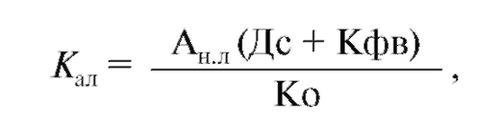
Наиболее важными аналитическими коэффициентами, которые можно использовать для обобщенной оценки ликвидности организации, являются следующие коэффициенты.
Коэффициент абсолютной ликвидности (К_{ал}) является наиболее жестким критерием ликвидности организации; показывает, какая часть краткосрочных обязательств может быть при необходимости погашена немедленно за счет имеющихся денежных средств и быстро реализуемых ценных бумаг. Нормальное значение коэффициента абсолютной ликвидности колеблется в пределах 0,2-0,3 и означает, что 20-30% краткосрочных обязательств может быть погашено предприятием сразу за счет денежных средств.
где А_{н.л} - наиболее ликвидные активы; Дс - денежные средства; Кфв - краткосрочные финансовые вложения; Ко - краткосрочные обязательства.

Slide 25
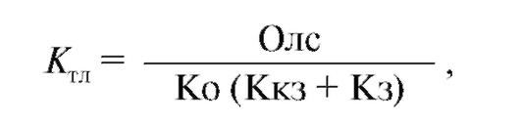
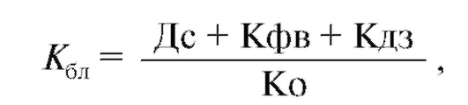
Коэффициент текущей (общей) ликвидности (К_{тл}) показывает, достаточно ли у организации средств, которые могут быть использованы для краткосрочных обязательств в течение определенного периода.
где Олс - общая сумма ликвидных оборотных средств; Ко - краткосрочные обязательства; Ккз - краткосрочные кредиты и займы; Кз - кредиторская задолженность.
Коэффициент быстрой (промежуточной) ликвидности (К_{бл}) характеризует ту часть текущих обязательств, которая может быть погашена не только за счет наличности, но и за счет ожидаемых поступлений за отгруженную продукцию, выполненные работы или оказанные услуги.
где Дс - денежные средства; Кфв - краткосрочные финансовые вложения; Кдз - краткосрочная дебиторская задолженность; Ко - краткосрочные обязательства

